Slide 1
Uvedení do studia dějin umění II.
DU0102
Michaela Hojdysz & Sabina Rosenbergová
Notes:
Účel krzu: naučit se kvalitně zpracovat prezentaci jednoho uměleckého díla (důležitá schopnost)
Docházka – buďte kolegiální a spoustu se toho naučíte
Elektronika – důrazně doporučujeme svážit „staré metody“
Dotazy – ptejte se hned
Prezentace bude v Isu
Pokud něco potřebujete, pište email – který je jako dopis – tedy, začíná oslovením a končí rozloučením

Slide 2
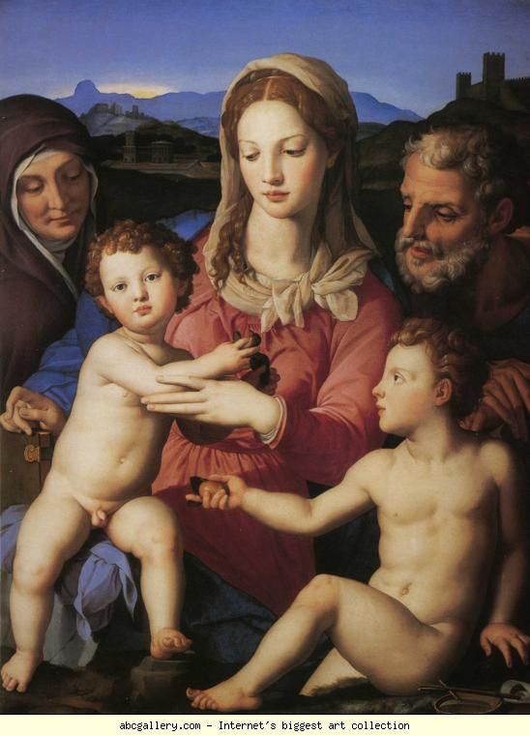
Náplň kurzu
Přihlášení k tématu do 30. září !
Exkurze do Vídně
Konzultace – bibliografie, koncept, osnova prezentace
Prezentace uměleckého díla

Slide 3
Konzultační hodiny
Michaela Hojdysz
Út 9.00 – 13.30 Gettyho studovna
St 10.00 – 12.00 Pracovna SDU (vedle knihovny)
Sabina Rosenbergová
St 10.00 – 12.00 Knihovna Hanse Beltinga
Čt 16.00 – 19.00 Knihovna Hanse Beltinga

Slide 4
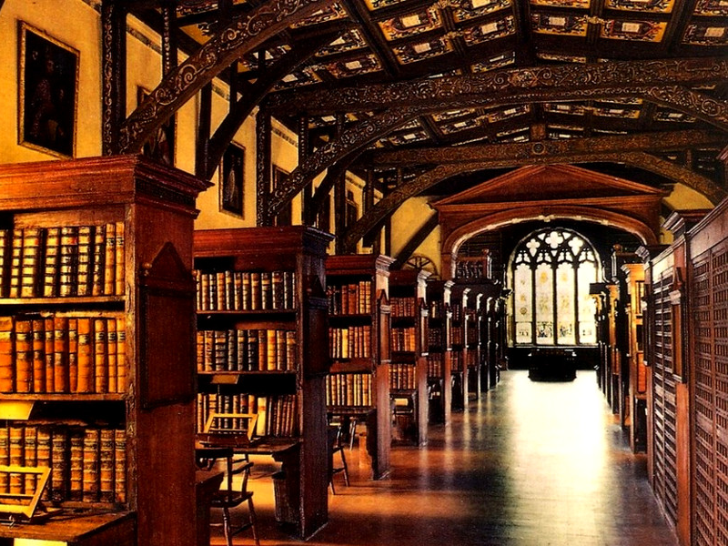
Knihovny
Notes:
Bodleian Library Oxford

Slide 5
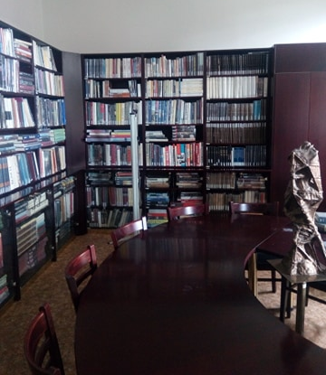
Seminář dějin umění
Gettyho knihovna
Knihovna Hanse Beltinga
Vyhledávání přes katalog aleph
KHB – tematické rozdělení

Slide 6
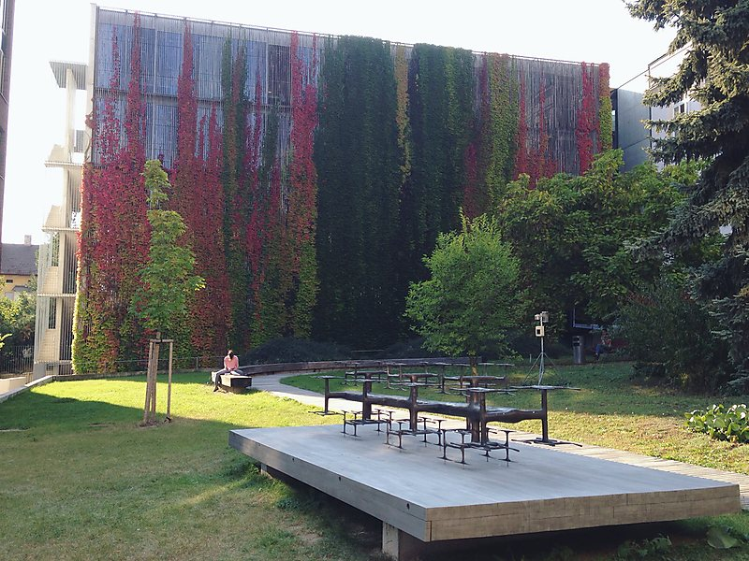
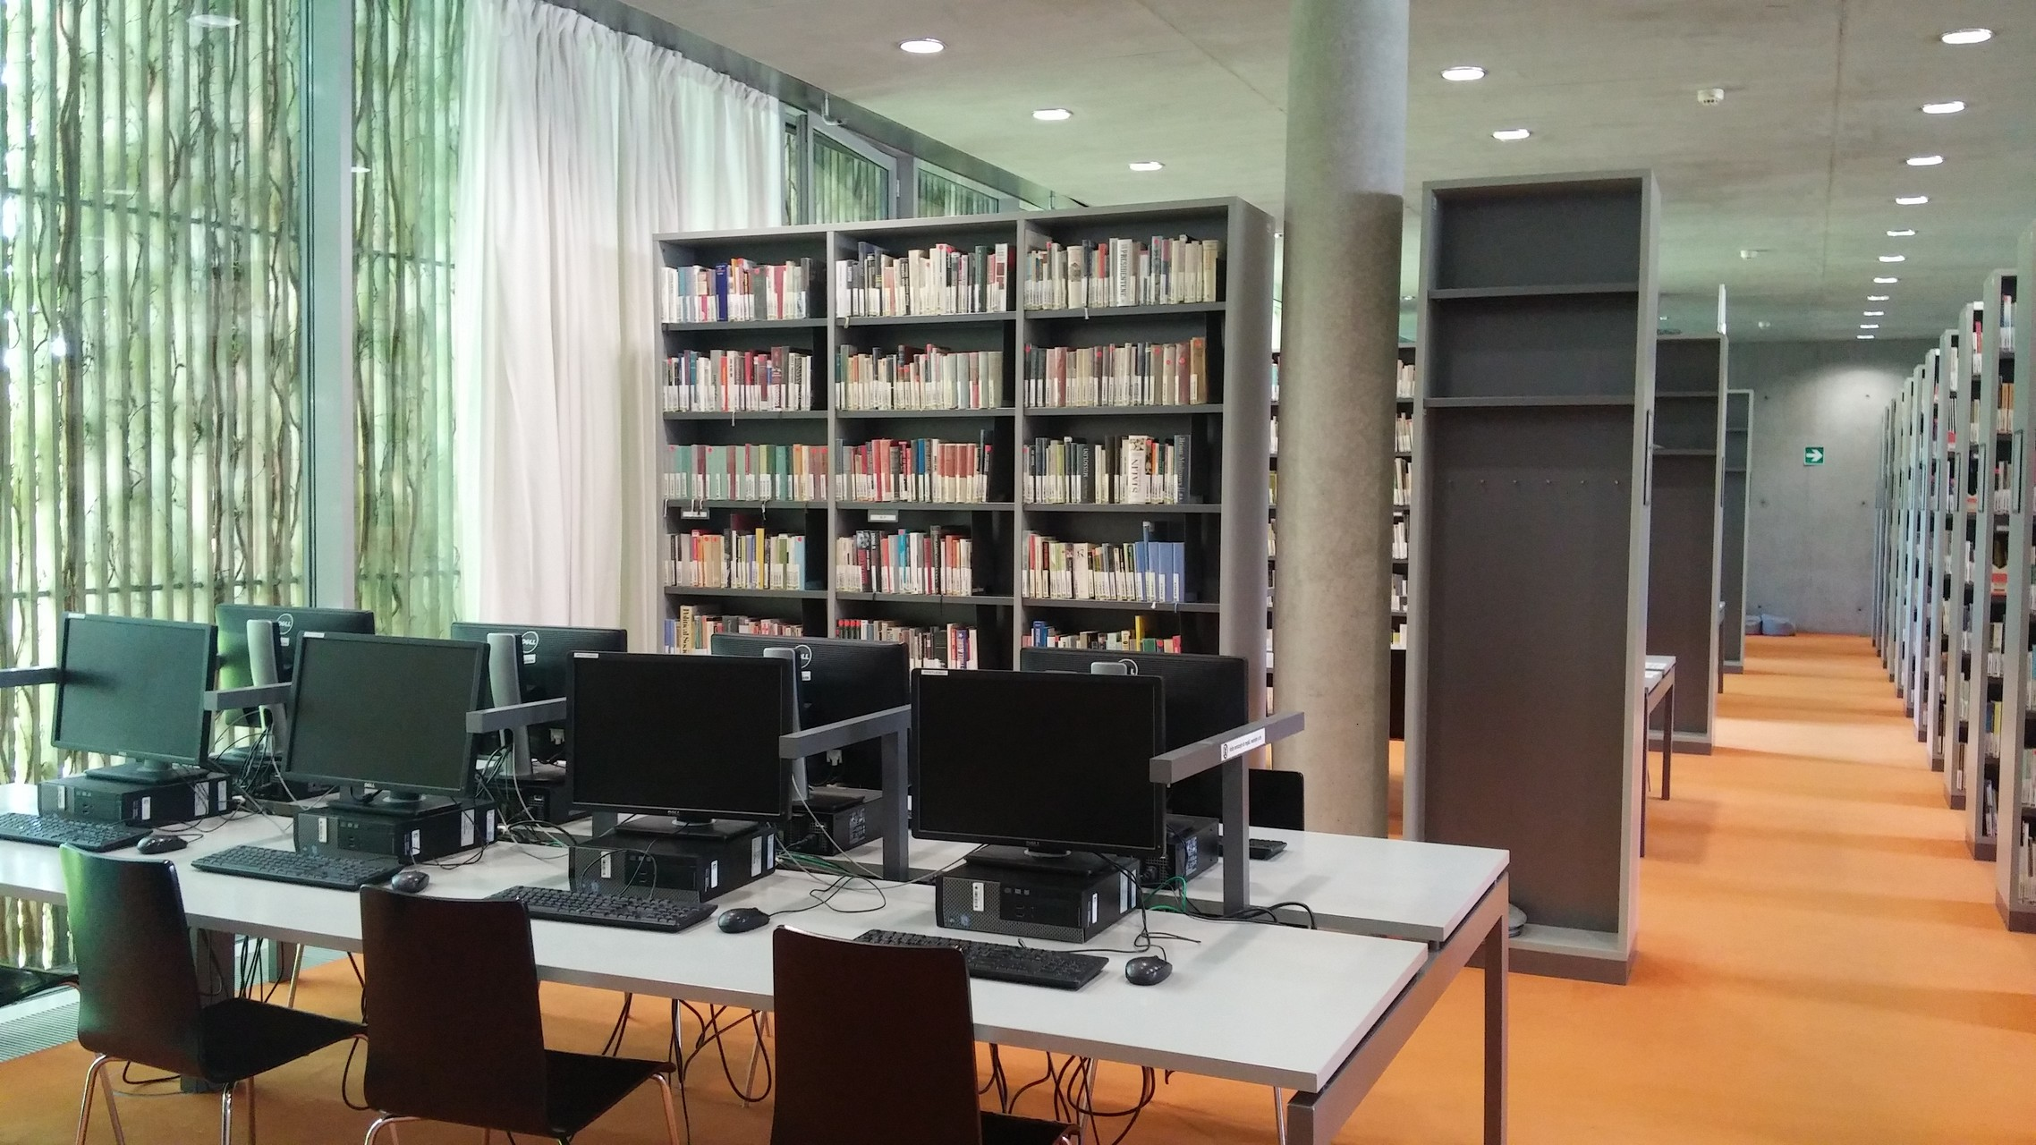
Filozofická fakulta – ústřední knihovna
http://knihovna.phil.muni.cz/

Slide 7
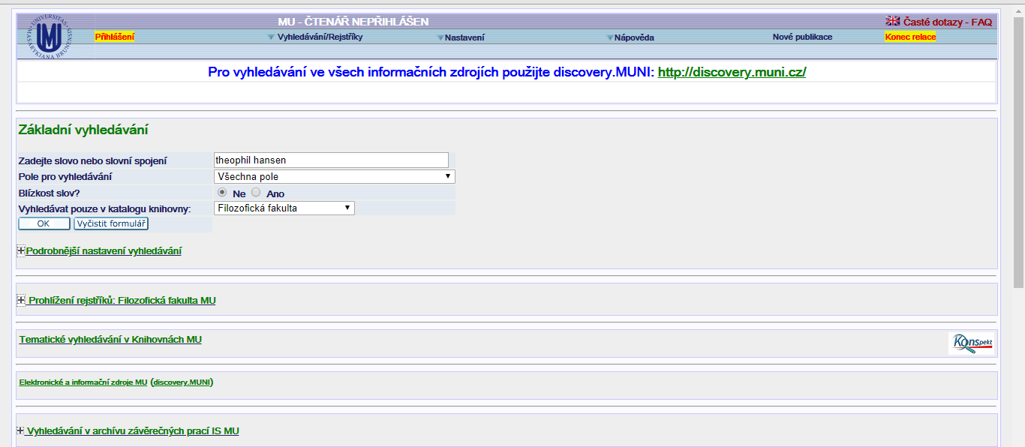
Jak vyhledávat v alephu?
https://aleph.muni.cz/F?RN=684402720

Slide 8
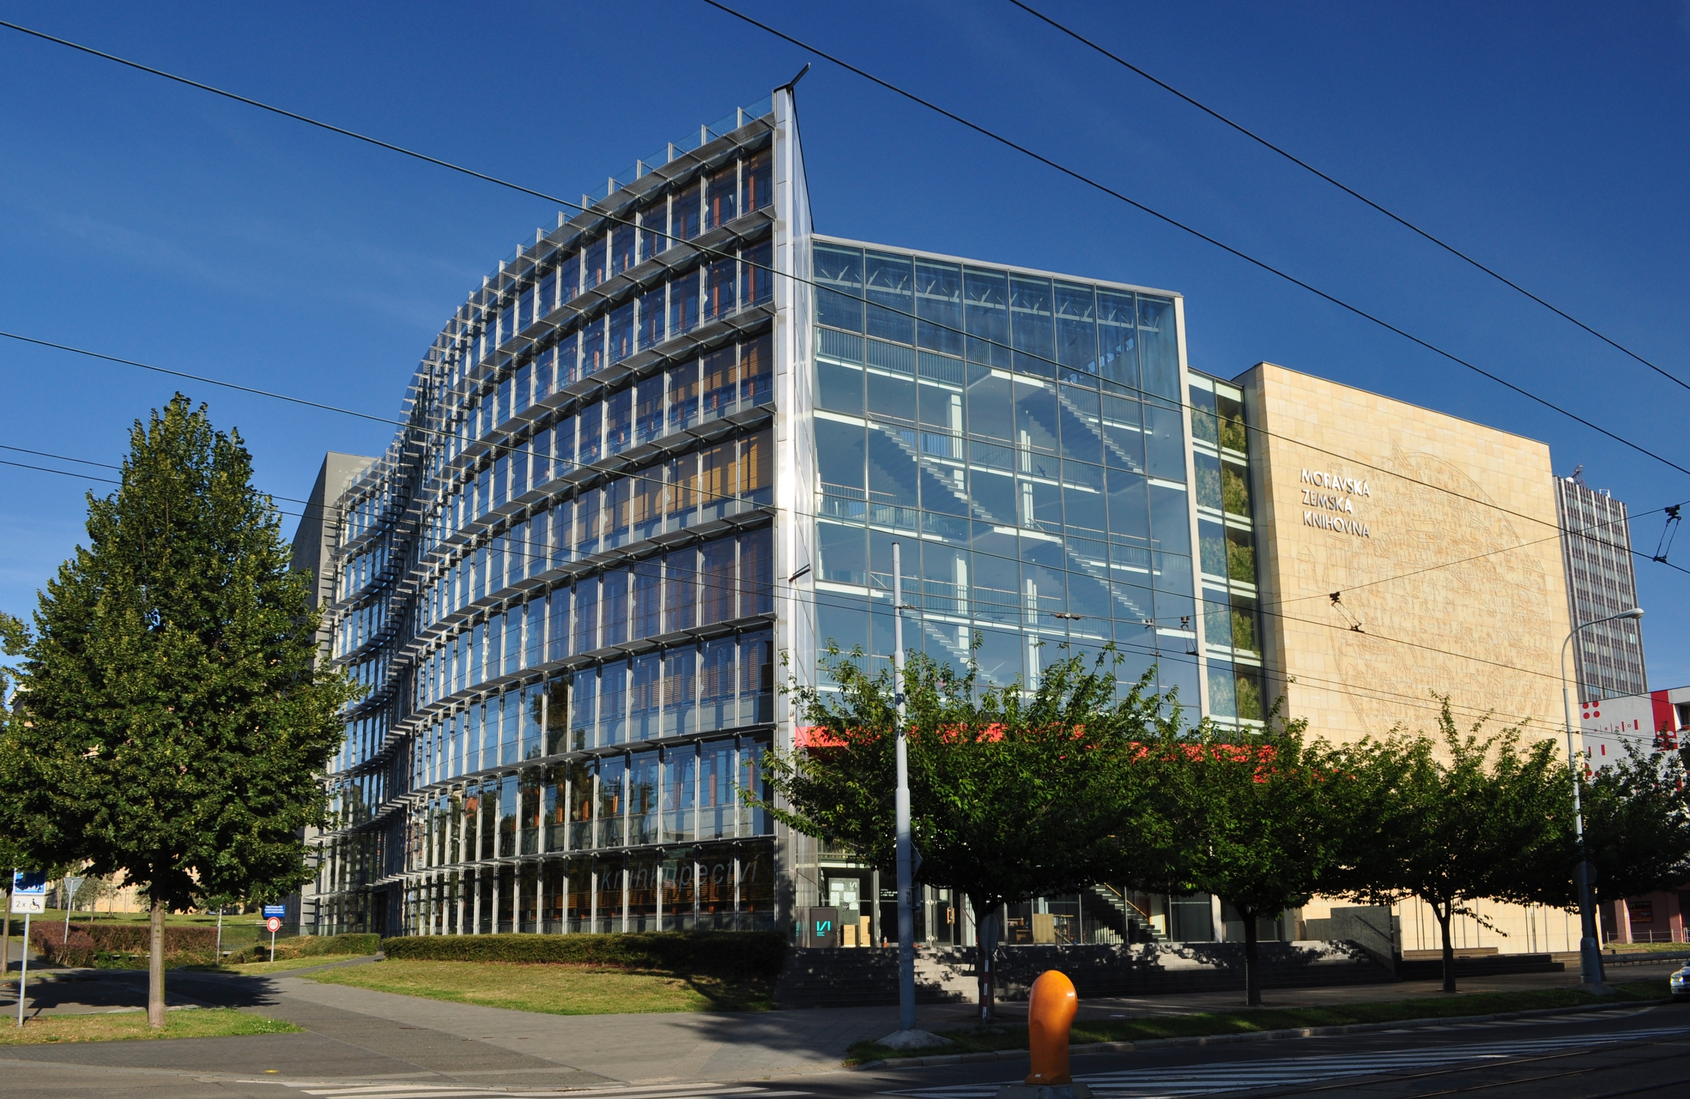
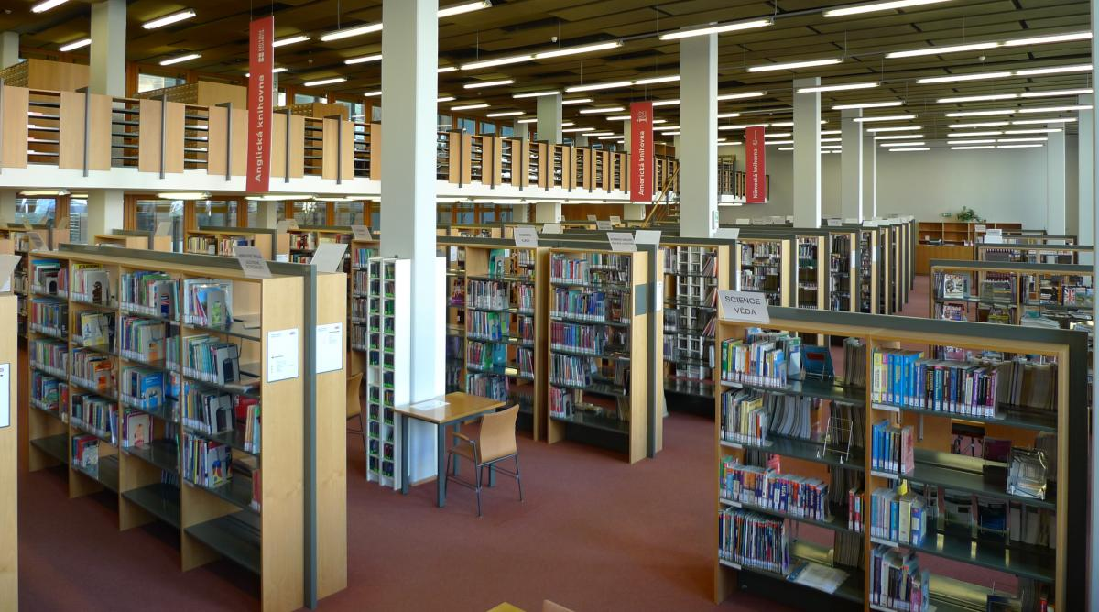
Moravská zemská knihovna MZK
https://www.mzk.cz/
Studovna humanitních věd

Slide 9
Meziknihovní výpůjční služba MVS
Souborný katalog ČR
https://aleph.nkp.cz/F/PJM12FV4MAR39F2KS371CRP1HAVBGRLLUQN31M7G6V48UE6FAU-54183?func=file&file_name=find-b&local_base=SKC
MVS Filozofická fakulta
http://knihovna.phil.muni.cz/nase-sluzby/mvs/

Slide 10
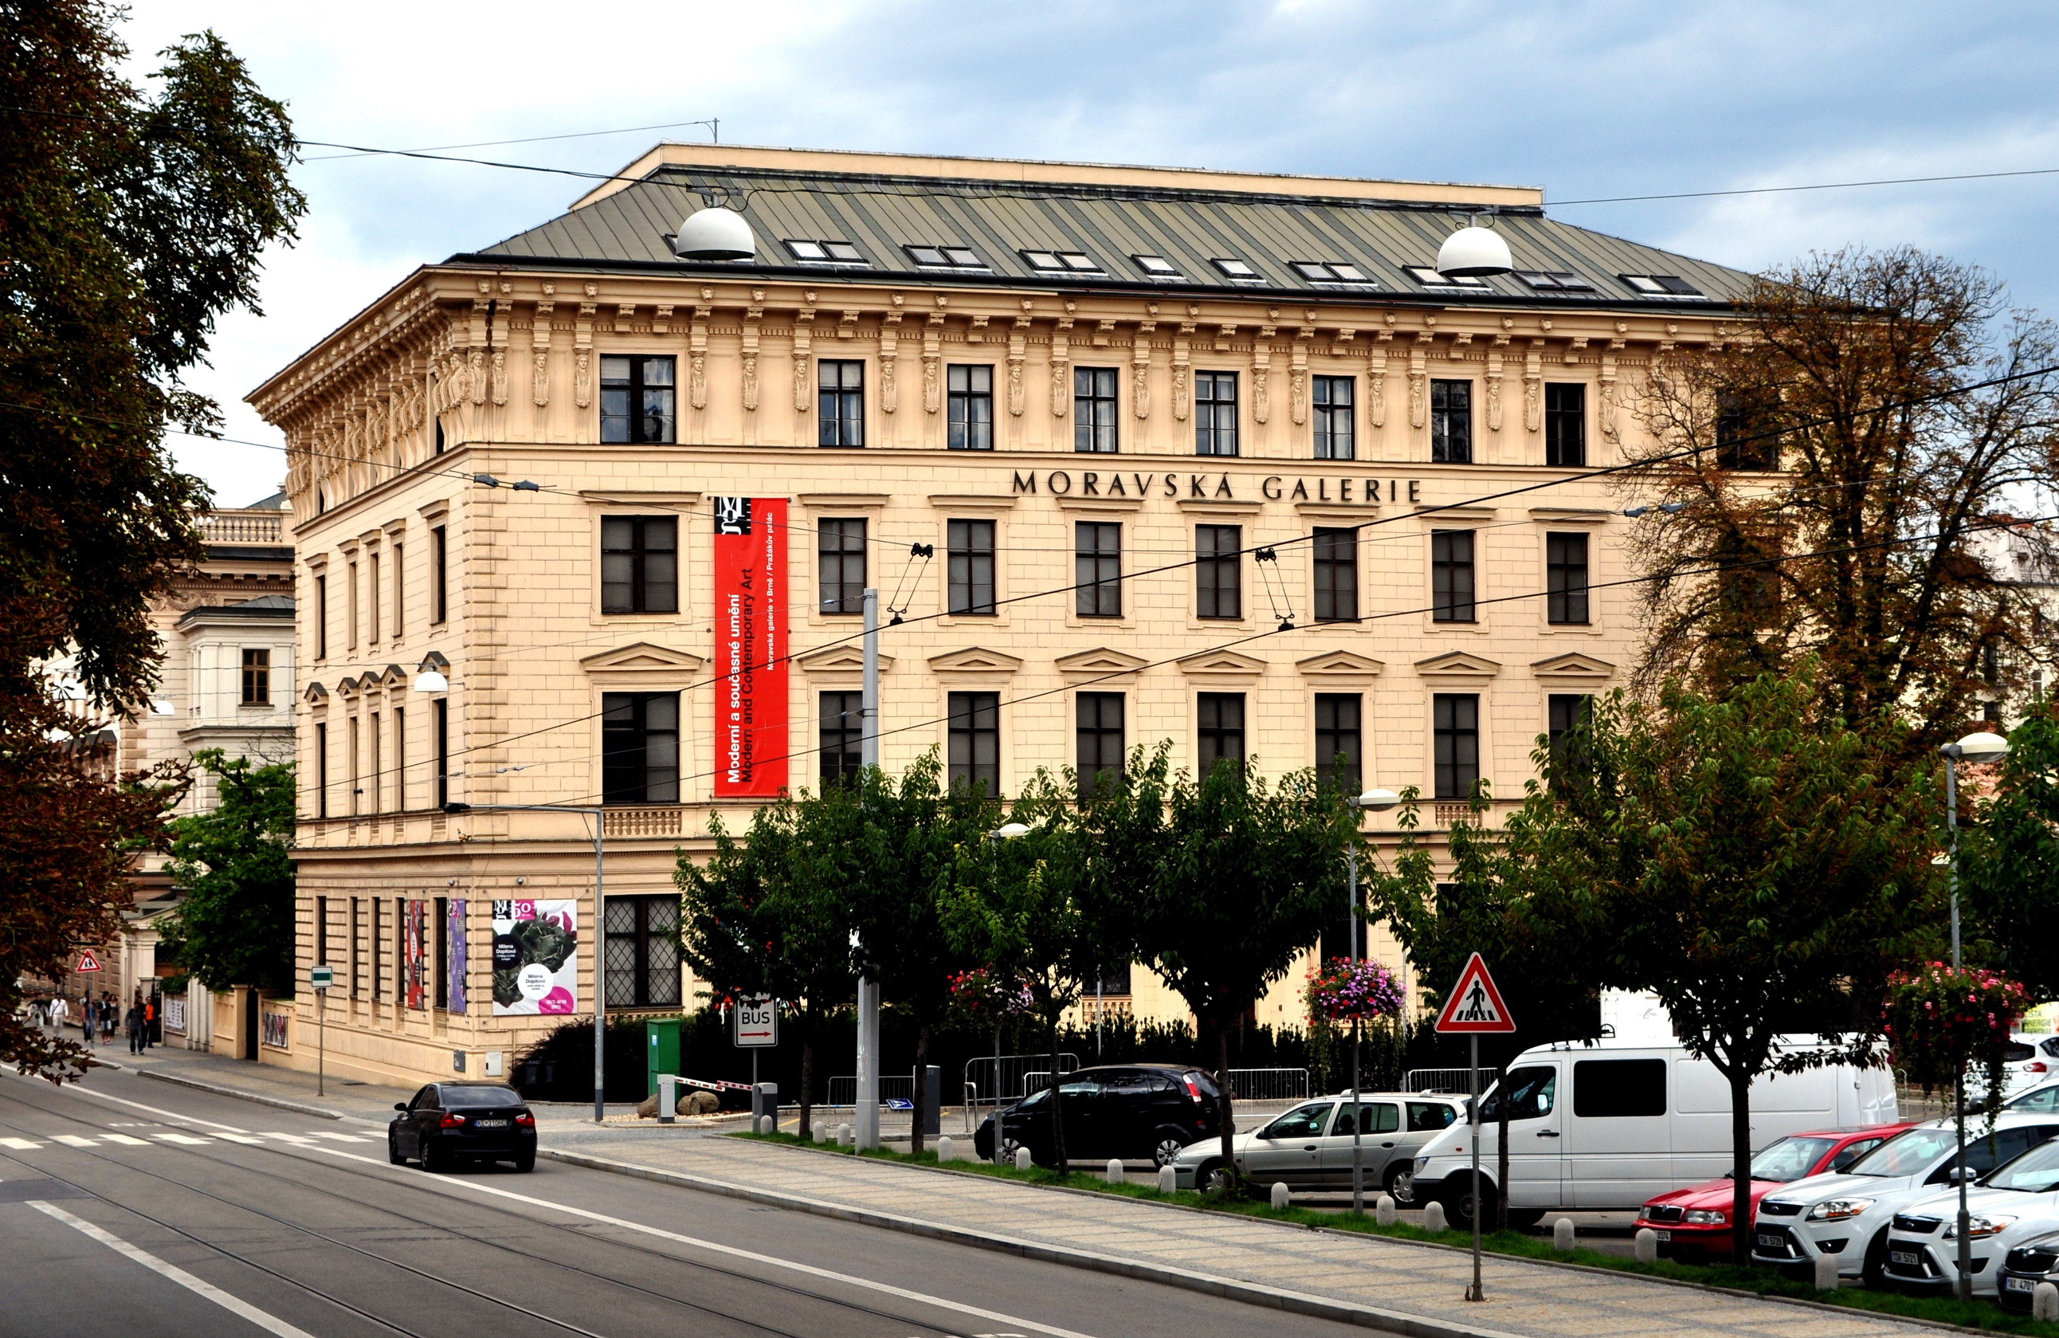
Knihovna Moravské galerie

Slide 11
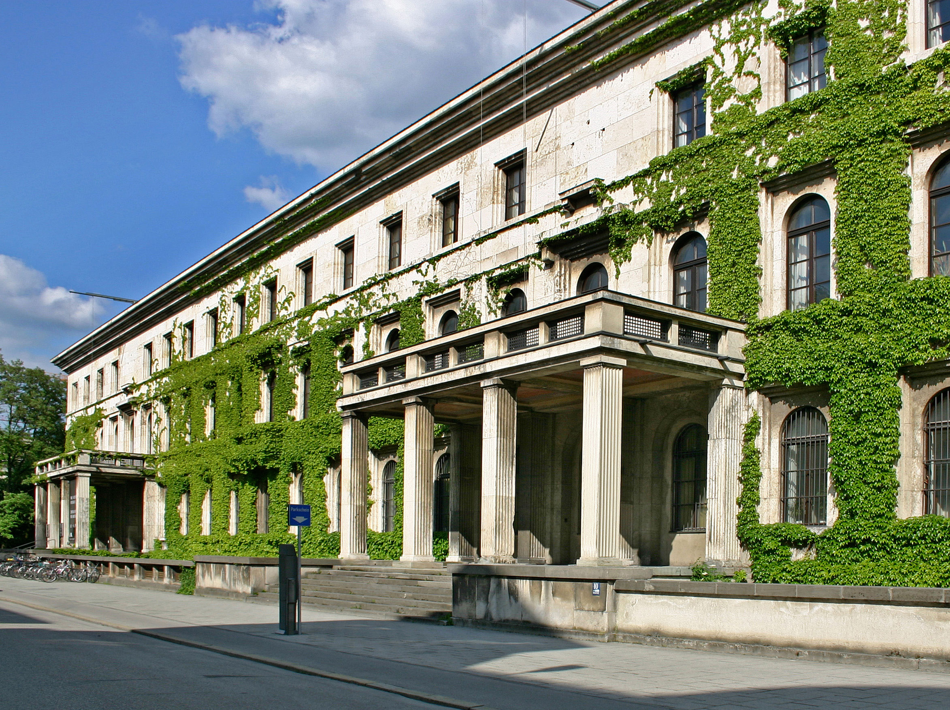
Zahraniční knihovny
Zentralinstitut für Kunstgeschichte v Mnichově
http://aleph.mpg.de/F?func=file&file_name=find-b&local_base=kub01&con_lng=eng
Kubikat

Slide 12
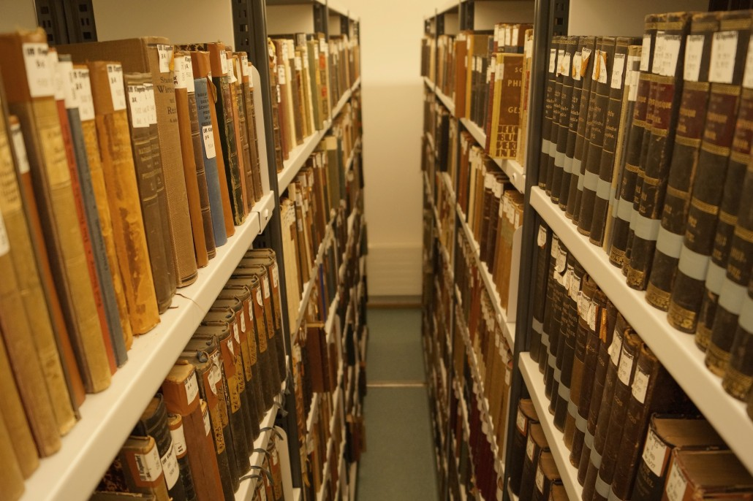
Universität Wien – Institut für Kunstgeschichte
https://usearch.univie.ac.at/primo_library/libweb/action/search.do?vid=UWI

Slide 13
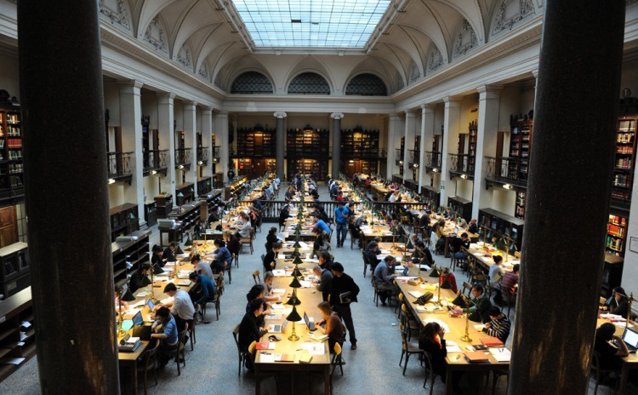
Universität Wien
https://usearch.univie.ac.at/primo_library/libweb/action/search.do?vid=UWI
Objednávky raději dopředu

Slide 14
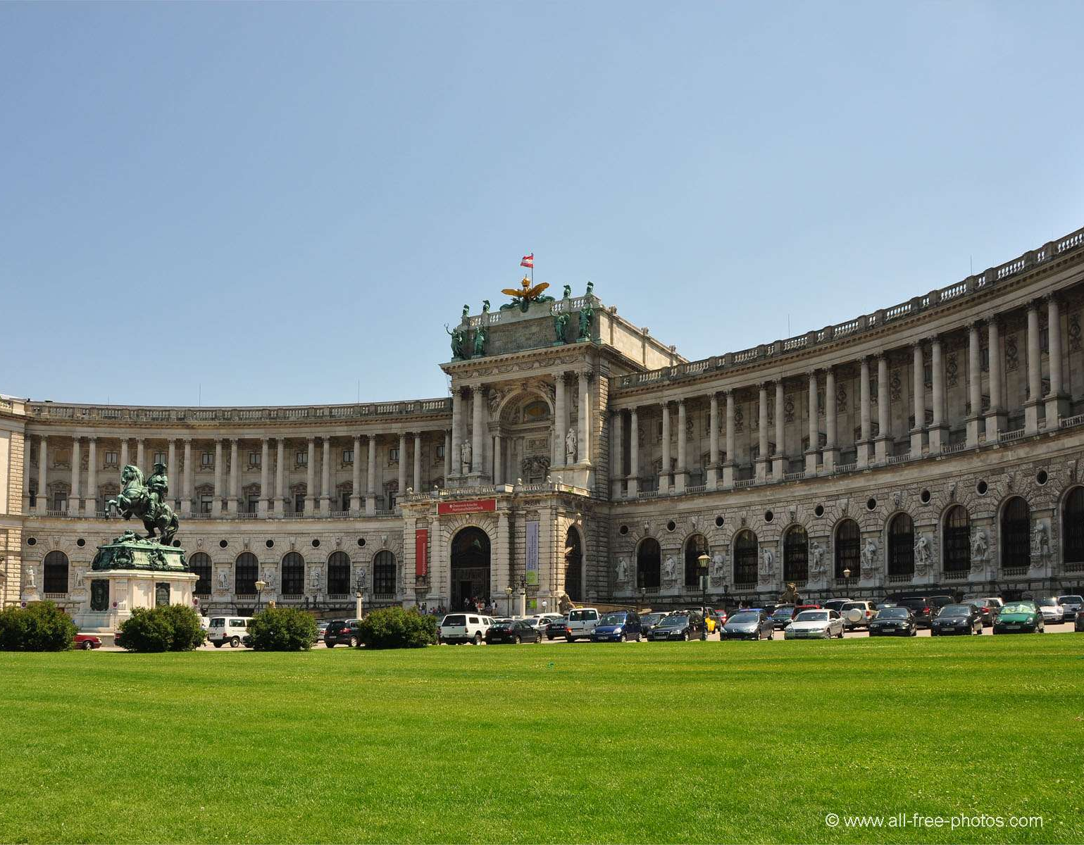
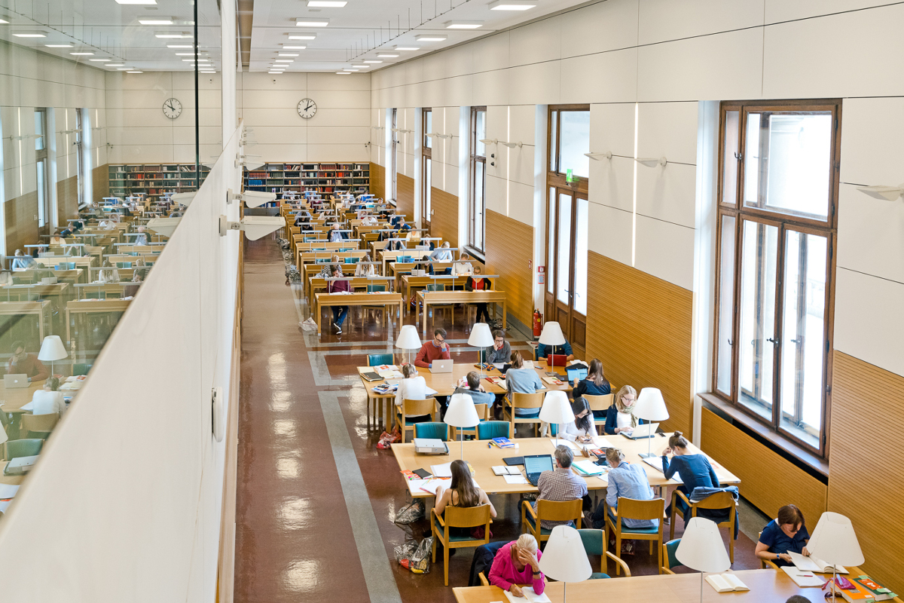
Rakouská národní knihovna
https://www.onb.ac.at/digitale-bibliothek-kataloge/

Slide 15
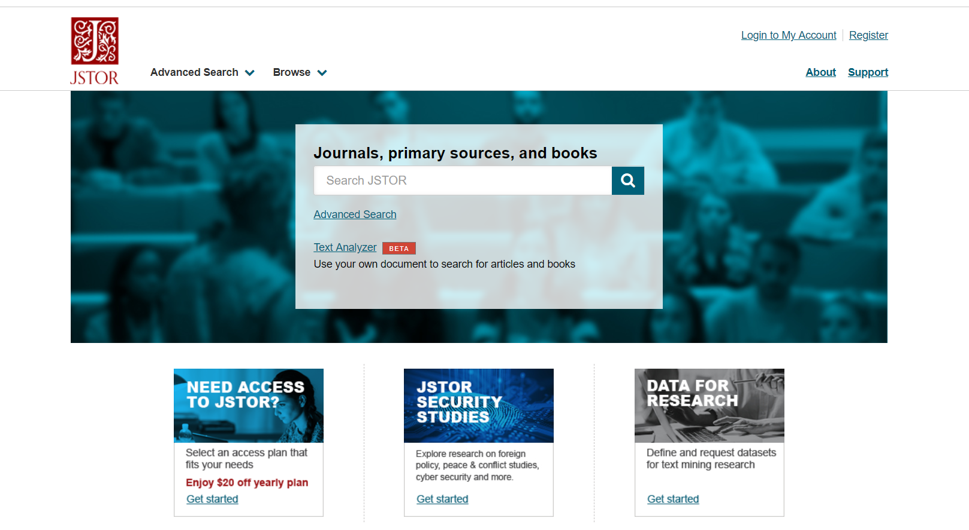
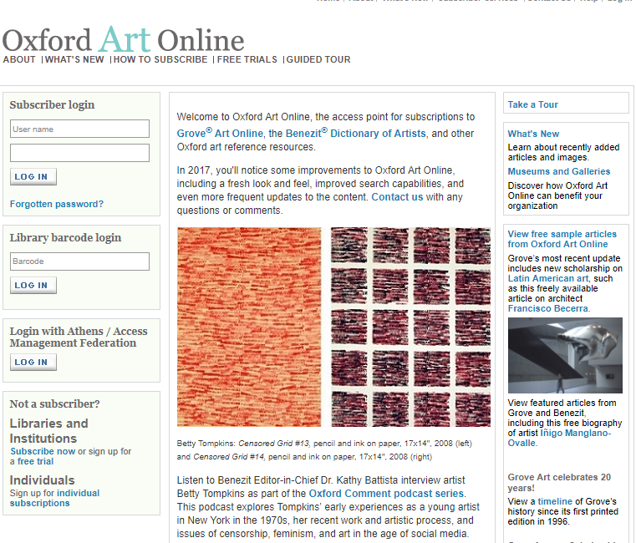
Elektronické zdroje a databáze
https://ezdroje.muni.cz
Seznam databází přístupných přes muni
Oxford Art Online
Jstor
https://www.jstor.org/
Geschichtewiki
https://www.geschichtewiki.wien.gv.at/Erzherzog-Carl-Denkmal_(1)

Slide 16

Slovníky a encyklopedie
Biografické
Obecné
Ikonografické
Architektura
Středověk

Slide 17
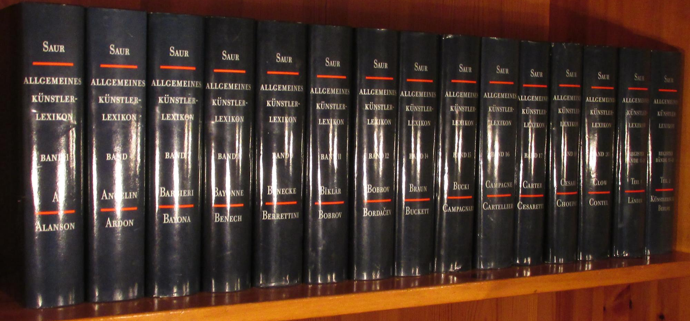
Biografické slovníky
Ulrich Thieme –Felix Becker, Allgemeines Lexikon der Bildenden Künstler počátek 20. století
Günter Meißner, Allgemeines Künstler Lexikon, novější, nejsou všechny svazky

Slide 18
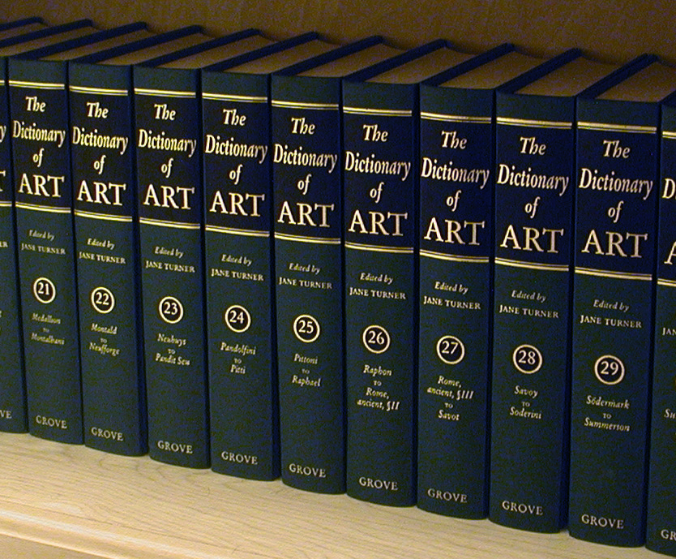
Obecné
Edice Dehio Wien
Dictionary of Art
Reallexikon zur deutschen Kunstgeschichte

Slide 19
Ikonografické
V gettyho studovně první knihovna u okna
Lexikon der christlichen Ikonographie – heslovité, podrobné
Ikonographie der Heiligen

Slide 20


Architektura
Názvosloví
Jaroslav Herout, Staletí kolem nás. Přehled stavebních slohů, Praha 2002.
Oldřich Blažíček, Slovník pojmů z dějin umění, Praha 2013.

Slide 21
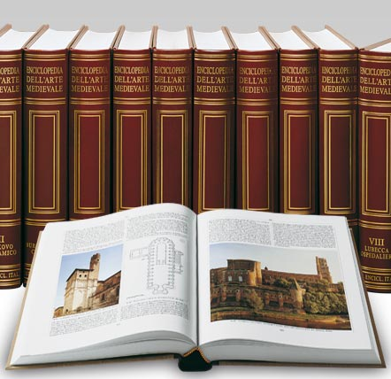
Enciclopedia dell’arte medievale
The Grove encyclopedia of medieval art and architecture
The Oxford handbook of early Christian studies

Slide 22
Jak na prezentaci?

Slide 23
1) téma do 30. 9. 2018
Notes:
výběr v ISu

Slide 24
2) rešerše
typ dokumentů – monografie, sborníky, články v odborných časopisech, katalogy
jazyky – čeština, angličtina, němčina, francouzština, italština
klíčová slova
Notes:
Rešerše: vyhledávání informací o určité problematice

Slide 25
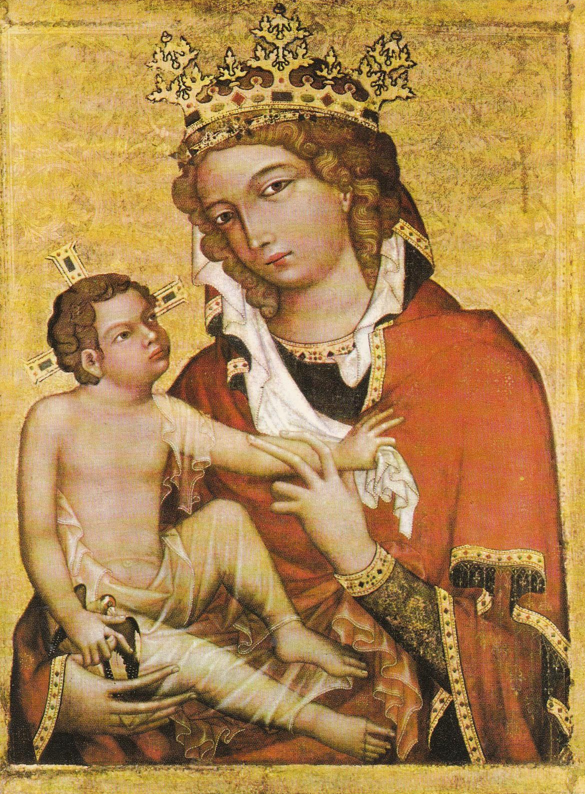
Klíčová slova
Madonna z Veveří
kol. 1350
klíčová slova
synonyma
nadřazené termíny
Notes:
Klíčová slova (vždy hledat ve všech jazycích): Madonna z Veveří
Synonyma: Panna Marie z Veveří
Nadřazené termíny: (česká) gotická malba/umění, (česká) desková malba středověk, Veveří, Karel IV., Jan Jindřich Lucemburský, Mistr Vyšebrodského oltáře,14. století, krásné madony (schöne Madonnen), arcidiecézní muzeum

Slide 26
3) seznam literatury
1. konzultace
bibliografický záznam
řazení – abecední, rok vydání
pozn. wikipedie (atp.) do seznamu literatury nepatří !
Notes:
Z rešerše vznikne seznam literatury

Slide 27
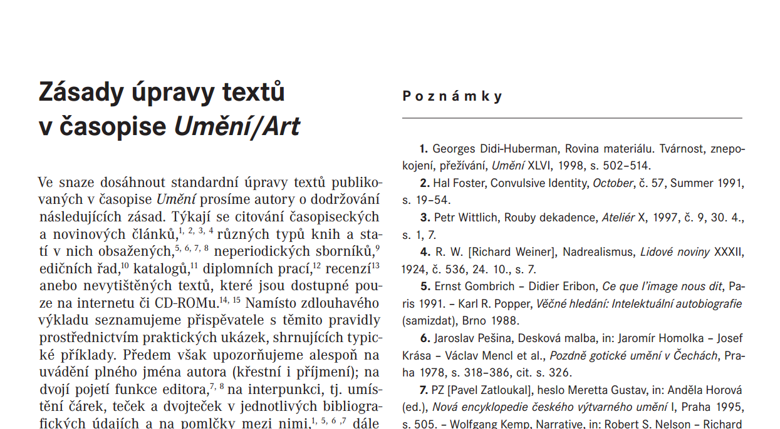
bibliografický záznam
mnoho variant – důležitá je jednotnost:
  Belting, Hans: Bild und Kult. München 1990.
  Hans Belting, Bild und Kult, München 1900.
Norma časopisu Umění
https://www.umeni-art.cz/cz/norm.aspx
Notes:
většina norem se shoduje v jedné věci: těčka na konci

Slide 28
Arnold, John Charles: The Footprints of Michael the Archangel: The Formation and Diffusion of a Saintly Cult, c. 300-c. 800. New York 2013.
Barral I Altet, Xavier (ed.): Le Paysage Monumental de la France. Autour de l’an mil. Paris 1987.
Guidobaldi, Federico; Guiglia Guidobaldi, Alessandra (eds): Ecclesiae urbis. Atti del congresso internazionale di studi sulle chiese di Roma (IV - X secolo); Roma, 4 - 10 settembre 2000. III vols. Città del Vaticano 2002.
Pennesi, Stefania: I cicli dei martiri Cecilia e Sebastiano ai SS. Nereo e Achilleo. Continuità dei programmi narrativi agiografici nella pittura romana fra X e XI secolo. In: Roma e la riforma gregoriana. Serena Romano, Julie Enckell Julliard (eds). Roma 2007, pp. 113–140.
Piazzoni, Ambrogio M., “Biografie dei papi del secolo X nelle continuazioni del Liber pontificalis,” Mittellateinisches Jahrbuch 24-25 (1989-1990), pp. 369-382.
Notes:
nezapomenout uvádět čísla stránek

Slide 29
3) koncept
2. konzultace
rozsah: cca 1 normostrana (1 800 znaků)
Notes:
problémy, hlavní témata, zajímavá otázka

Slide 30
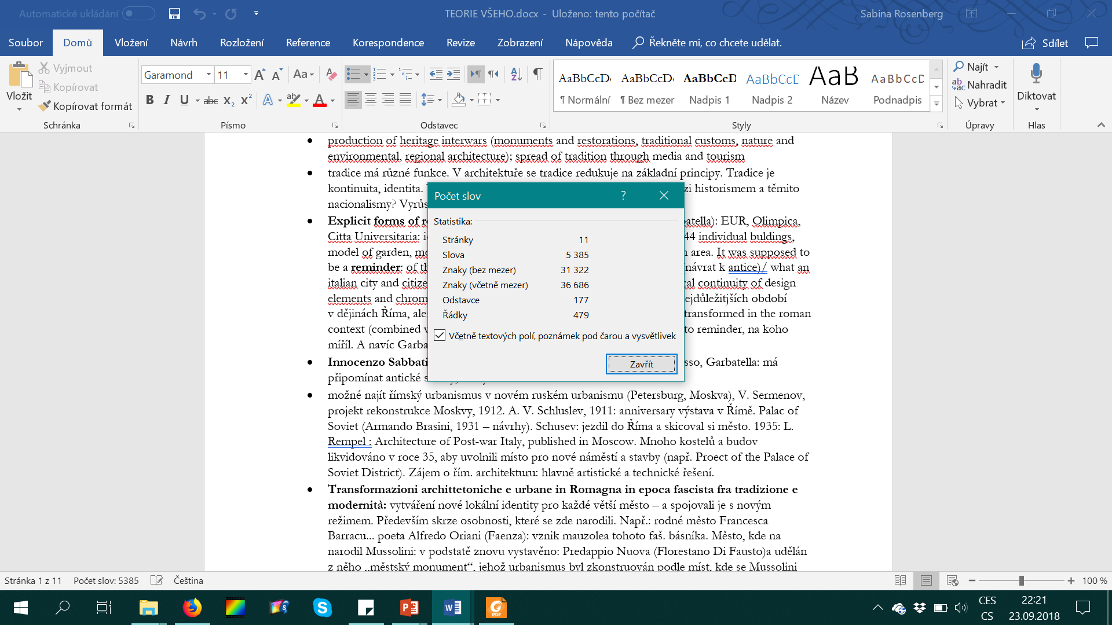
Notes:
Jak zjistím počet znaků ?

Slide 31
Co je to koncept?
stručný popis díla
hlavní výzkumné otázky (problematiky)
hlavní cíl budoucí prezentace
Notes:
Poté, co jsem přečetl/a to, co jsem byla schopná přečíst
Zásadní myšlenka – té podřídím zbytek (není možné postihnout vše)
Buďte nápadití (ale zase ne moc..)

Slide 32
Co je psáno, to je dáno?
… aneb co je to hypotéza a kritické myšlení….
Notes:
Při tvorbě konceptu se Vám bude hodit:
hypotéza (stavební kámen vědy, používá to každý) - znamená výpověď (jejíž platnost se pouze předpokládá, ale je zároveň formulovaná tak, aby ji bylo možno potvrdit nebo vyvrátit).
Kritické myšlení (to hlavní, co by Vás univerzita měla naučit): schopnost hodnotit informace, nepodléhat obecnému mínění, nepřebírat tradované názory, připustit odlišný pohled (nedogmatičnost!)
Když Vám řeknu, že Madona z Veveří vznikla v roce 1350, co by měla být vaše otázka jako historiků umění (vědců?) …. (říkal to profesor Kutal…)

Slide 33
4) prezentace
15-20 minut
po krátkém úvodu a představení předmětu vždy následuje obsah (=struktura)
Notes:
Naučte se připravit si prezentaci na stanovený čas: výborná vlastnost (: zhoršení známky, nad 20 min. – „násilné“ ukončení prezentace)
Názorná ukázka (velmi zkrácená) obsahu (opět na Madoně z Veveří)

Slide 34
Madona z Veveří
Notes:
…je deskový obraz, o kterém se většina badatelů domnává, že vznikl na objednávku moravského markaběte Jana Jindřicha Lucembruského (bratr Karla IV.) v dílně tzv. Mistra Vyšebrodského oltáře.

Slide 35
obsah prezentace
1) popis obrazu a ikonografie
2) datace a objednavatel
3) obraz Madonny z Veveří jako luxusní dar
Notes:
V dnešní prezentaci vám v 1. části obraz nejprve popíši jak z hlediska materiálu tak jeho obsahu, či-li ikonografie, a jen předestřu, že se jedná o jeden z nejkrásnějších kultovních mariánských obrazů.
V druhé části se budu věnovat dataci obrazu a zpochybním obecně uznávanou teorii, že obraz nechal vyrobit Jan Jindřich Lucemburský
A proto se ve třetí části budu věnovat tomu, kdo a proč nechal obraz vyrobit.

Slide 36
uveďte literaturu, ze které jste čerpali
uvádějte (i protikladné) intepretace
zaujměte stanovisko a podpořte jej odbornými argumenty

Slide 37
Při argumentaci používejte obrazové komparace !

Slide 38
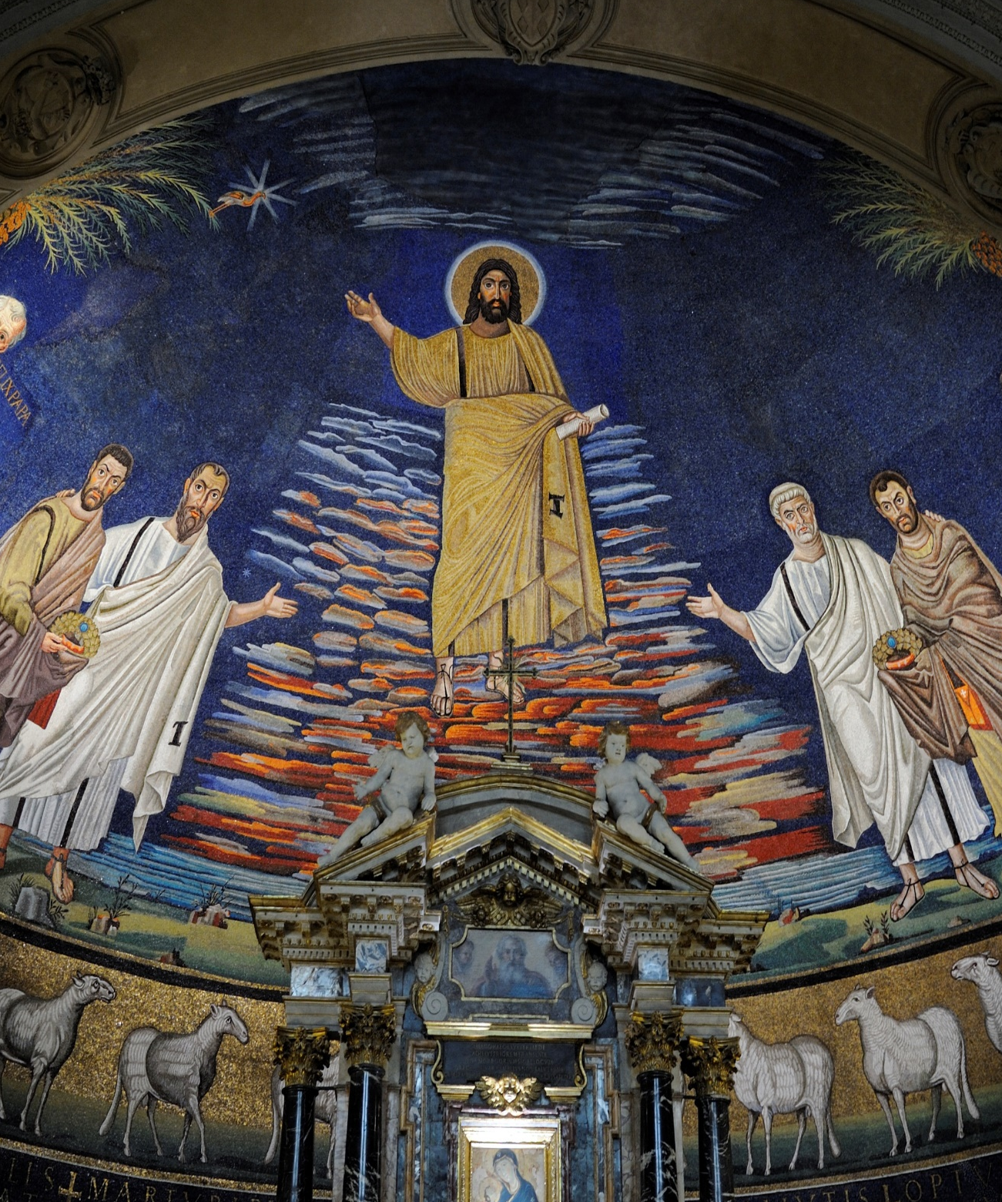
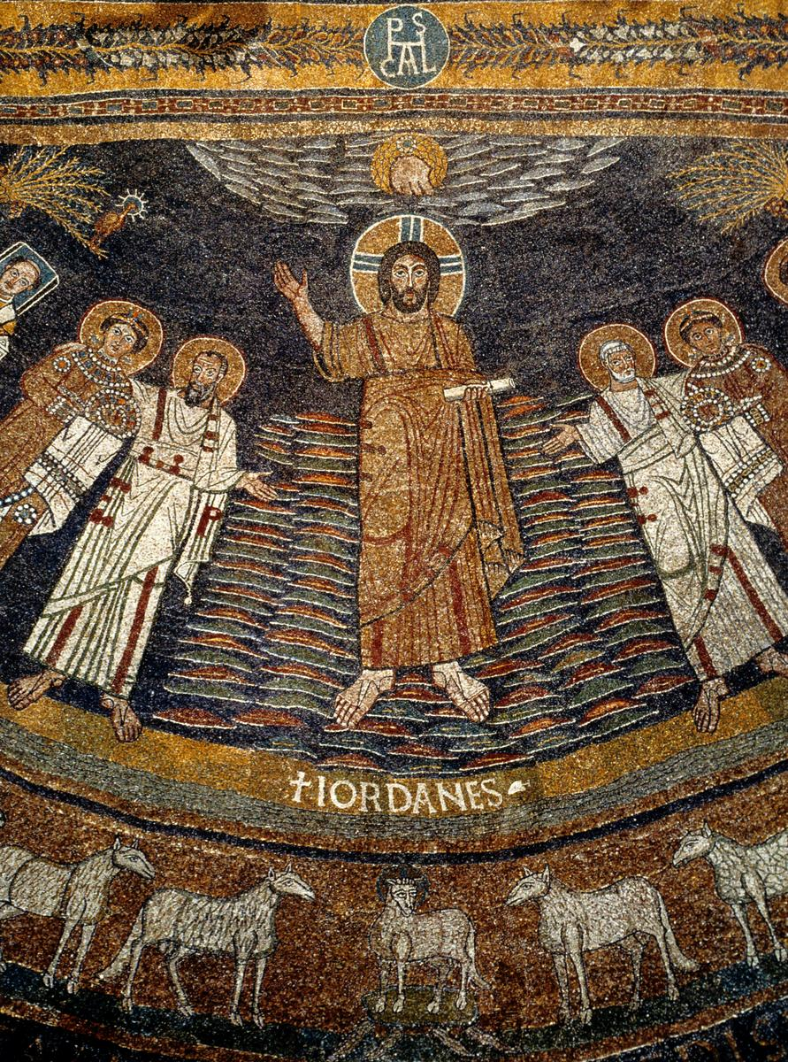
SS. Cosma e Damiano, Rome, 526-530
S. Prassede, Rome, 817-824
Notes:
Kostel svatých Kosmy a Damiána je podobný kostelu S. Prassede v Římě.

Slide 39
na konci zrekapitulujte obsah (ještě před závěrečným shrnutím hlavních objevů/výsledků)
citace uvádějte česky a v originále, pokud to je důležité. Uveďte autora a knihu
šetřete textem

Slide 40
Témata
Notes:
průřez
Zajímavé pro všechny (seznámení se s důležitými díl DU)

Slide 41
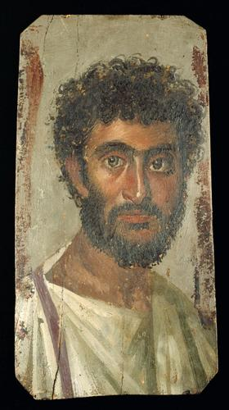
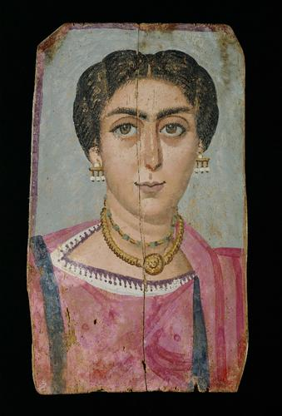
Fajúmské portréty z Kusthistorisches Museum Wien, 2. století

Slide 42
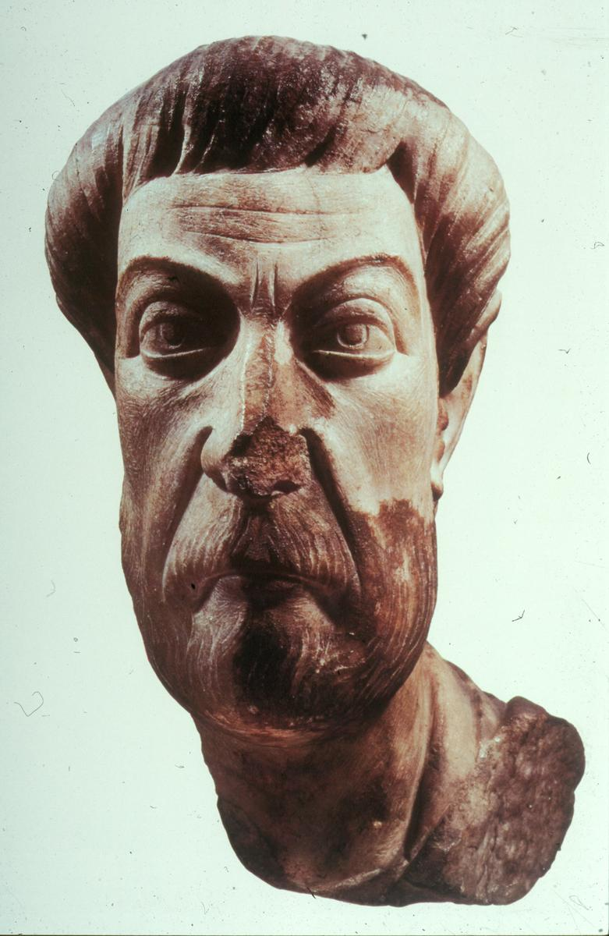
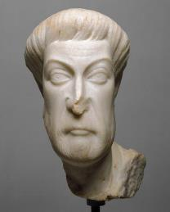
Portrét Eutropia, Kunsthistorisches Museum Wien, pol. 5. století

Slide 43
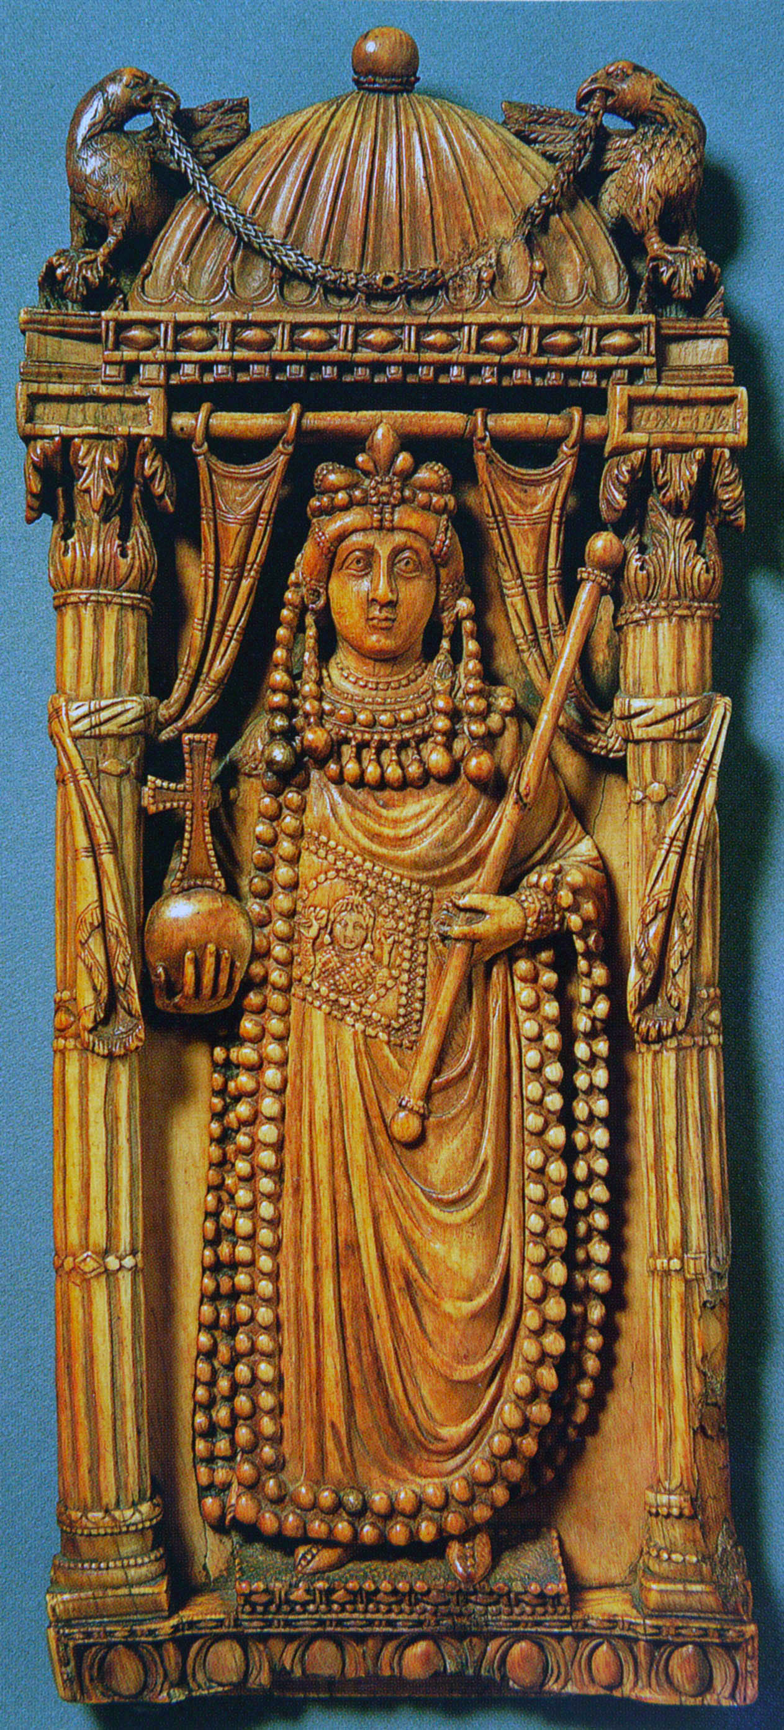
Císařovna Ariadne, slonovina, Kunsthistorisches Museum Wien, kolem r. 500

Slide 44
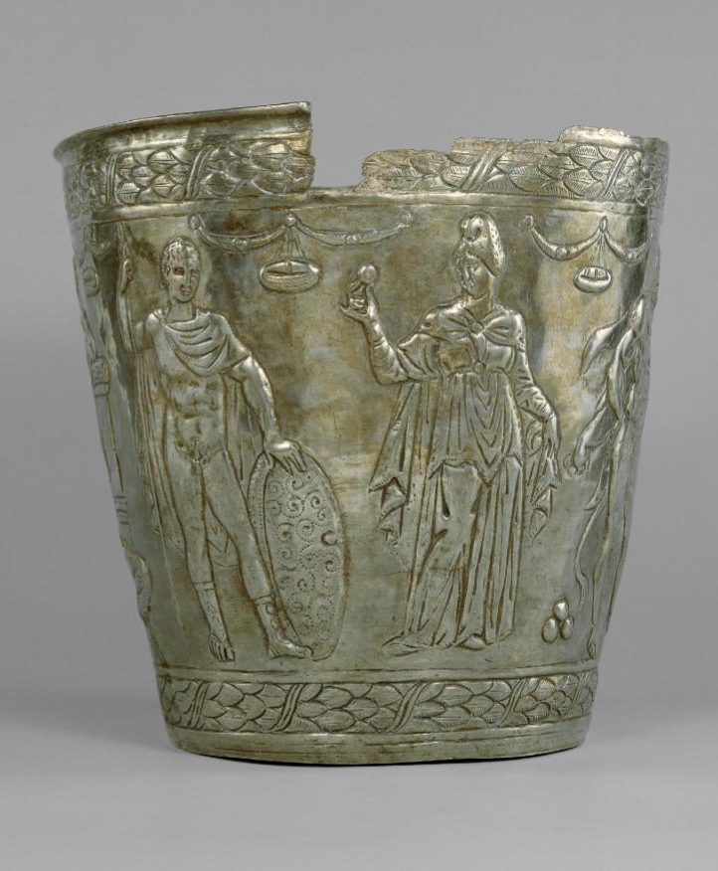
Stříbrná nádoba s antickými bohy, 600–650, Konstantinopol

Slide 45
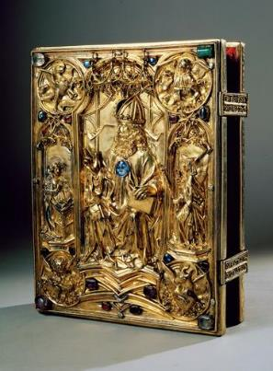
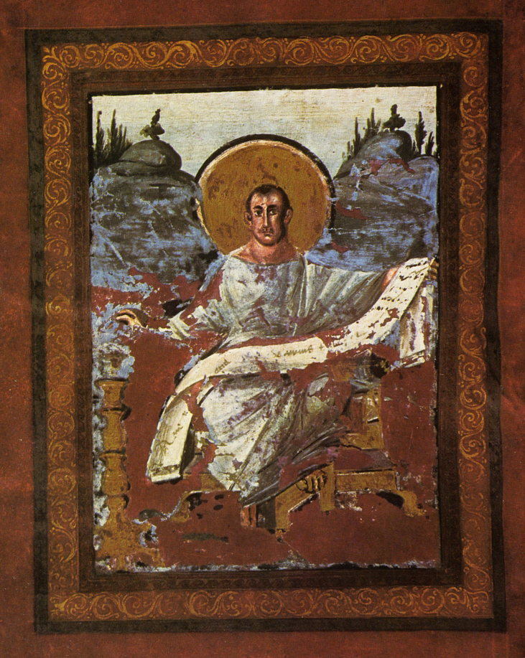
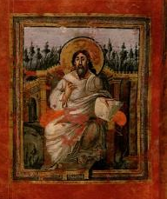
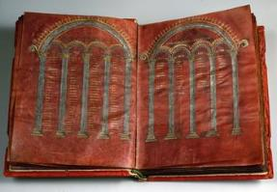
Korunovační Evangeliář, Kunsthistorisches Museum Wien, před r. 800, obal kolem 1500

Slide 46
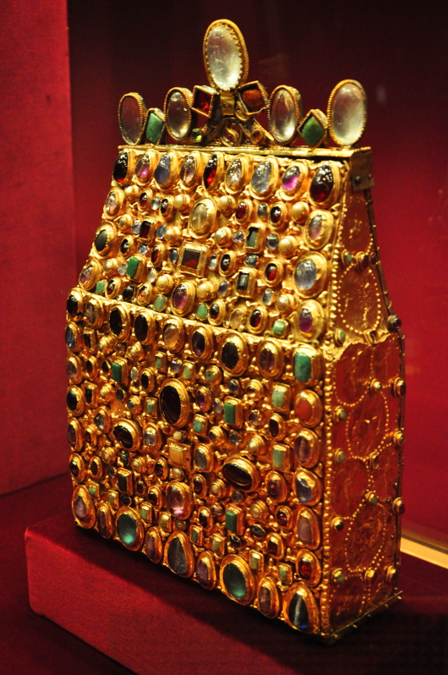
Relikviář sv. Štěpána, součást insignií a regalií císaře svaté Říše Římské, druhá čtvrtina 9. století, zlato, stříbro, drahé kameny, Reims (?)

Slide 47
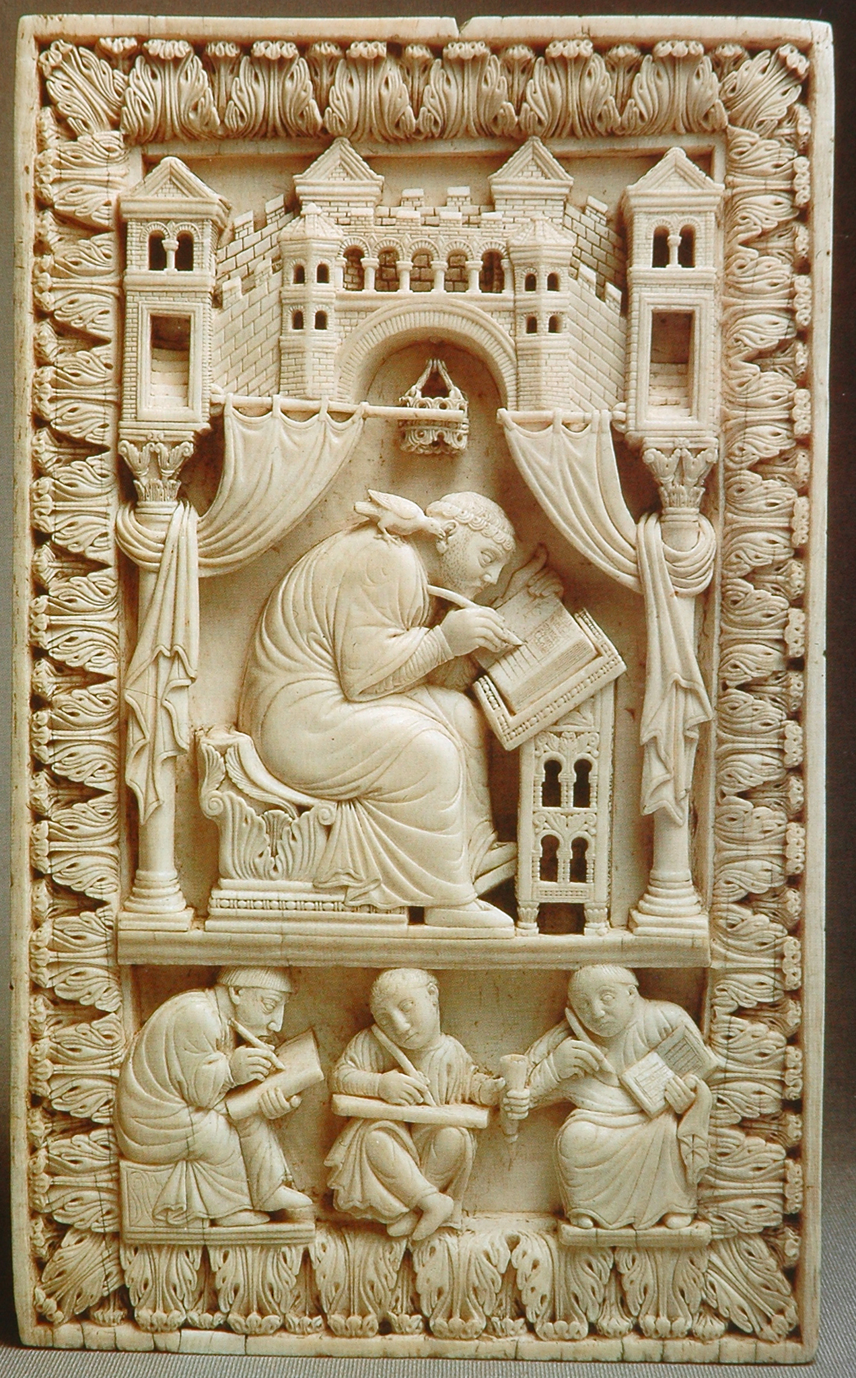
Slonovinová destička se sv. Řehořem Velikým, Kunsthistorisches Museum, konec 10. století

Slide 48
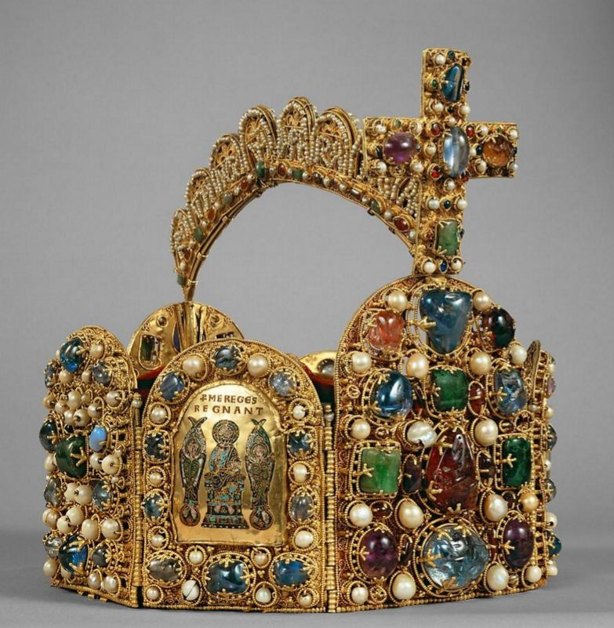
Imperiální koruna císaře Svaté Říše Římské, konec 10.–začátek 11. století

Slide 49
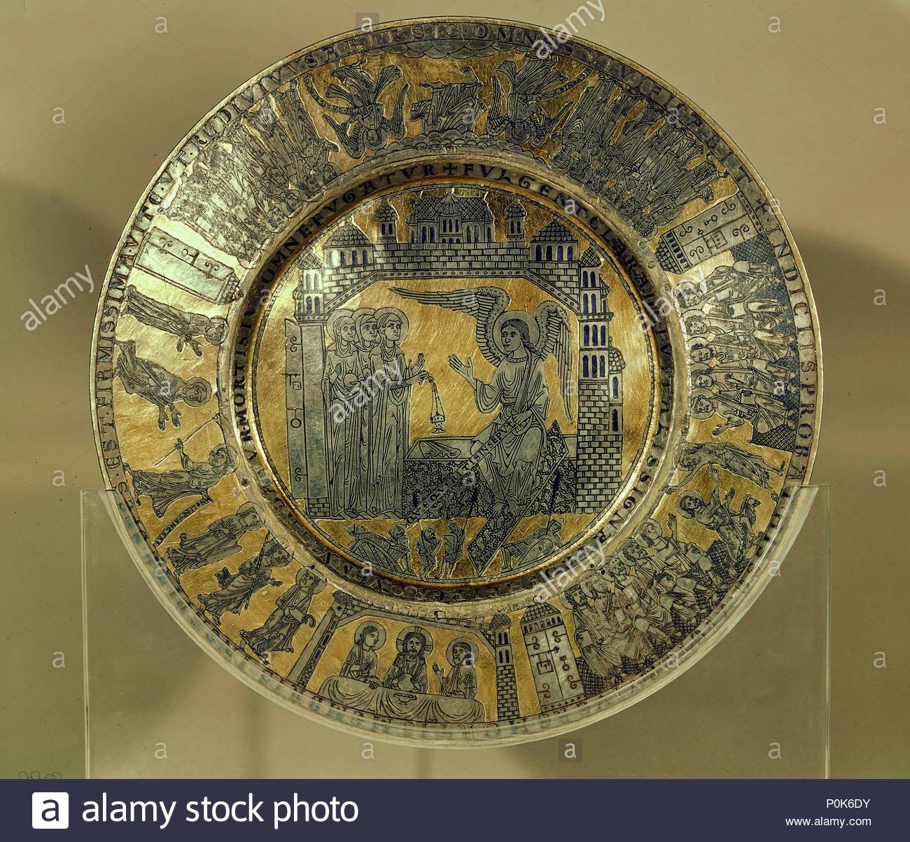
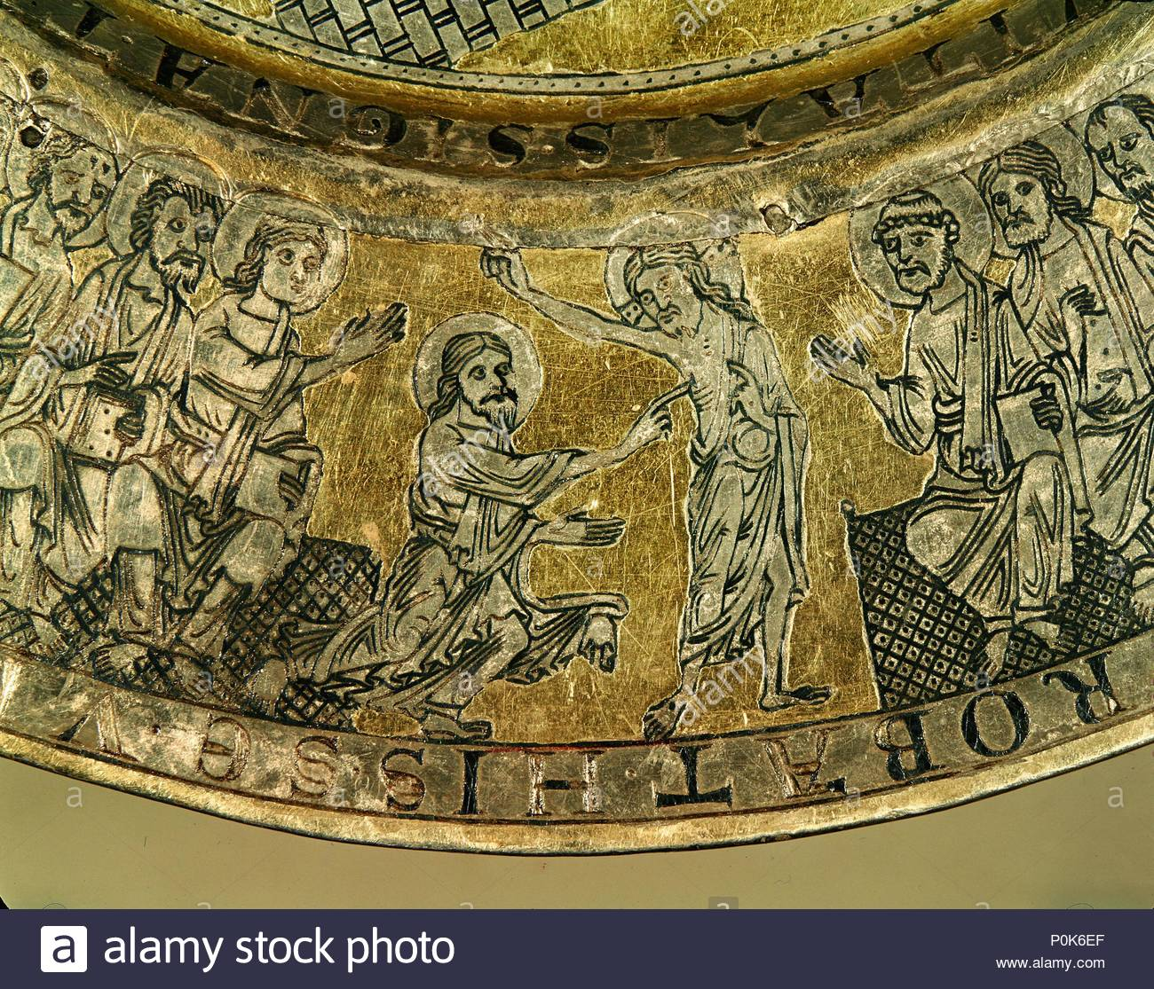
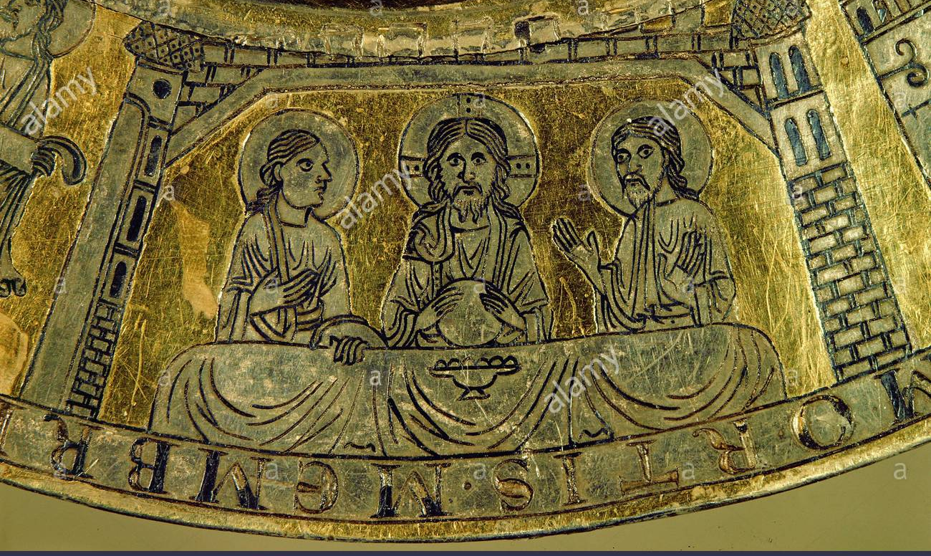
Paténa a kalich z opatství Wilten, Tyrolsko, nielo, 1160–1170
Notes:
je výzdobná inkrustační (vykládací) technika, při niž ryté nebo leptané rýhy (drážky) v povrchu kovu jsou vyplňovány opticky kontrastní šedou nebo černou hmotou

Slide 50
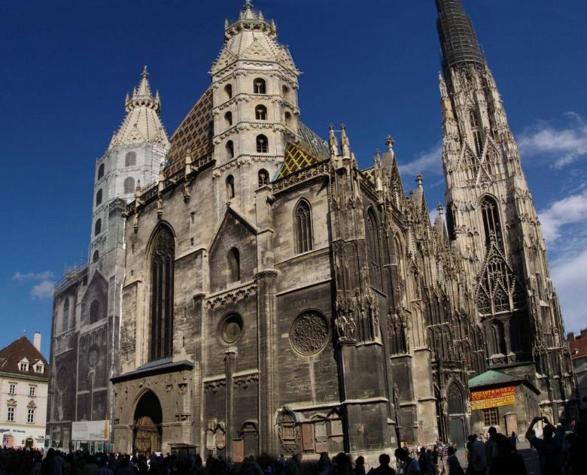
Architektura Katedrály sv. Štěpána, Vídeň, 1137 - 1263

Slide 51
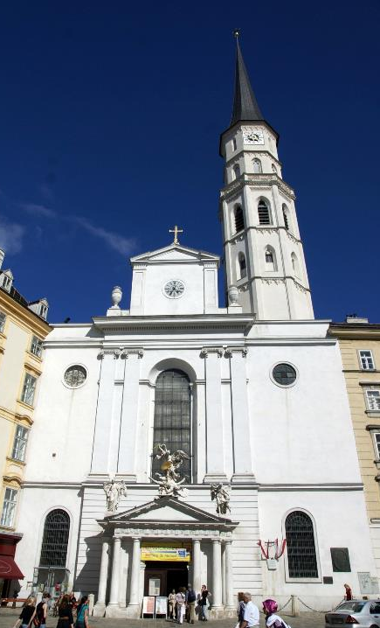
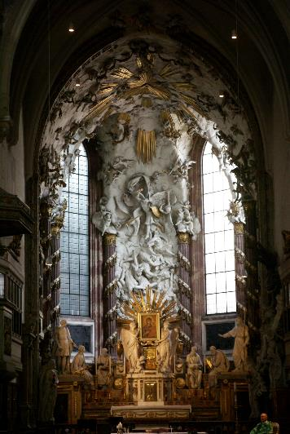
24. Architektura a hlavní oltář s obrazem Maria Candia v kostele sv. Michala, Vídeň, 1220–1240, 1782

Slide 52
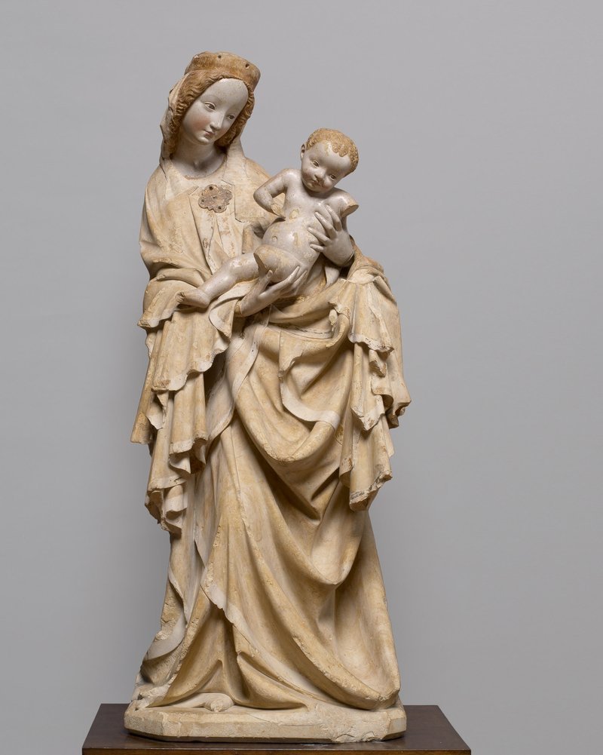
Mistr Krumlovské Madonny, Krumlovská Madona, kol. 1390-1400

Slide 53
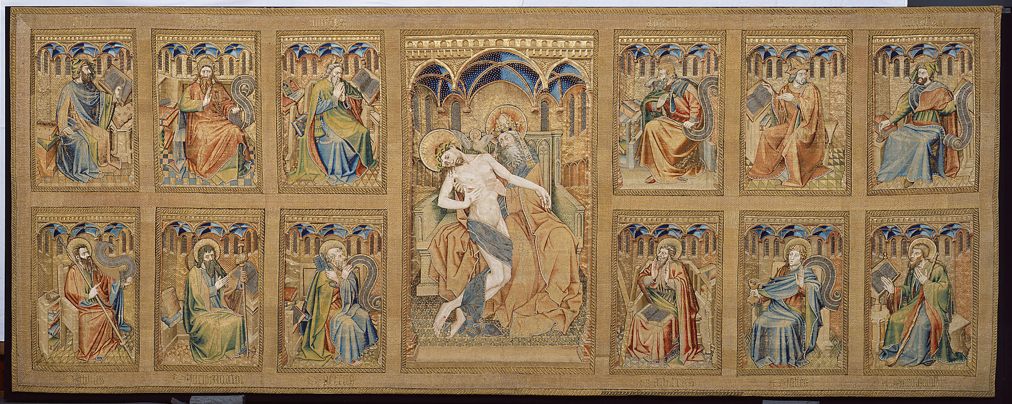
Antependium, z Burgundského dědictví Řádu zlatého rouna, 1425–1440, Císařský poklad, Schatzkammer, Hofburg, místnost č. 16

Slide 54
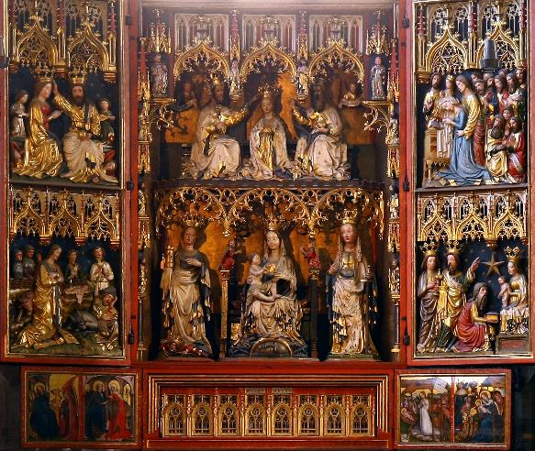
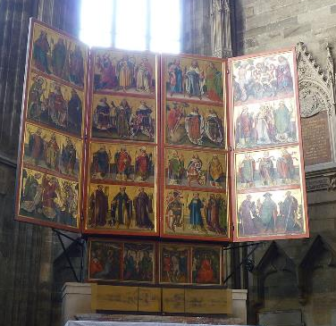
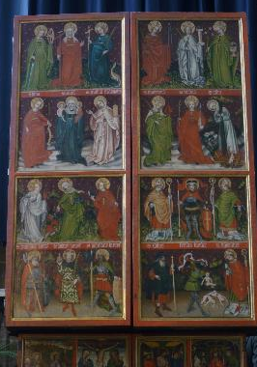
Wiener Neustädter Altar, Katedrála sv. Štěpána, Vídeň, 1447

Slide 55
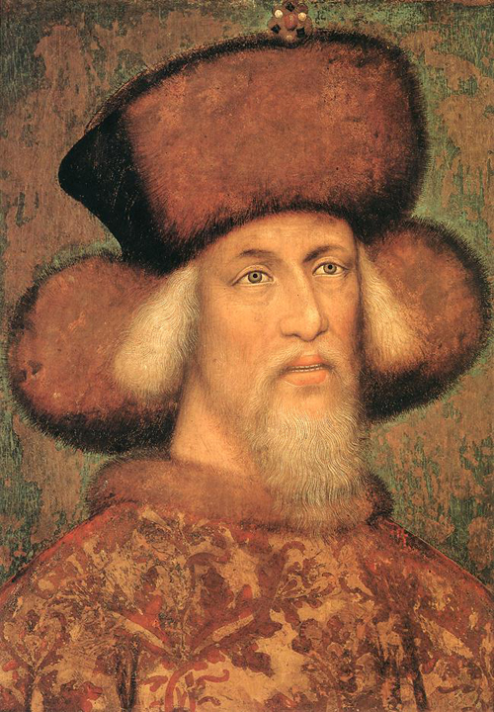
Antonio di Puccio Pisano Pisanello, Portrét císaře Zikmunda, 1431, Kunsthistorischen Museum in Wien

Slide 56
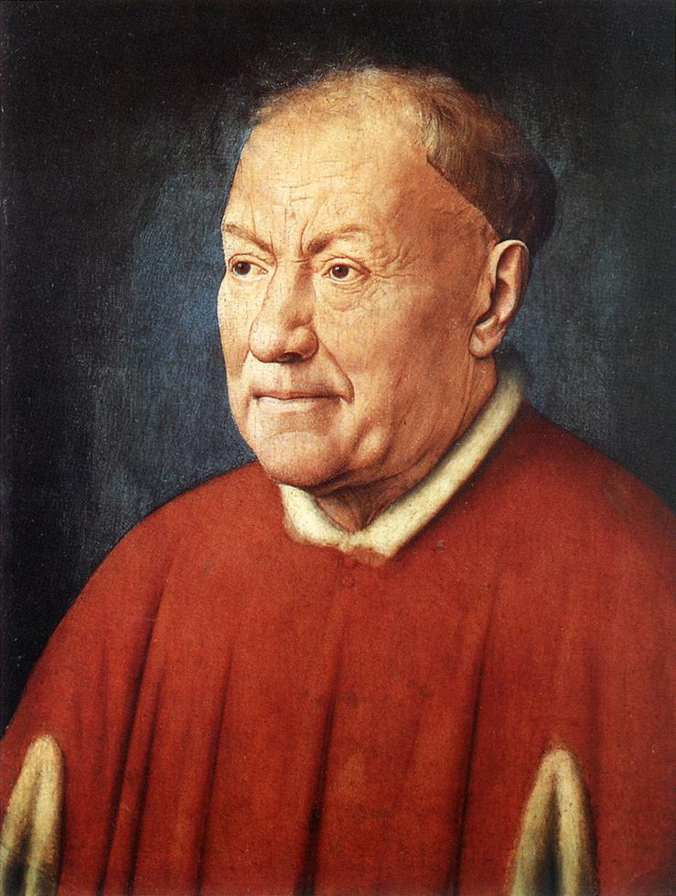
Jan van Eyck, Kardinál Niccolò Albergati, kol. 1435

Slide 57

Rogier van der Weyden, Oltář Ukřižování, Kunsthistorisches Museum Wien, 1443/45

Slide 58

Anton Pilgram, kazatelna, katedrála sv. Štěpána, Vídeň, 1514-1515

Slide 59

Raffaello Santi, Madona Belvederská, Kunsthistorisches Museum Wien, 1505/1506

Slide 60

Albrecht Dürer, Landauerův oltář, Kunsthistorisches Museum, 1511

Slide 61

Benvenuto Cellini, Saliera, 1540-1543, Kunstkammer

Slide 62

Pieter Bruegel starší, Lovci ve sněhu, 1565

Slide 63

Giovanni Da Bologna, Merkur, kol. 1585, Kunstkammer

Slide 64

Paolo Veronese, Nalezení Mojžíše, 1570–1575

Slide 65

Adolf Loos, Kärntner Bar, 1907/08

Slide 66

Alberto Giacometti, Schmale Büste auf Sockel (Albertina), 1954

Slide 67

Anton Dominik Fernkorn, Jezdecká socha arcivévody Karla, Heldenplatz, 1853–1859

Slide 68

Antonio Canova, Pomník arcivévodkyně Marie Christiny, Augustiniánský kostel, 1805

Slide 69

Antonio Canova, Théseus a kentaur, Kunsthistorishes Museum, 1805–1819

Slide 70

Daniel Gran, výmalba dvorské knihovny, Hofburg, 1726

Slide 71

Egon Schiele, Vlastní portrét s Physalis, Leopold museum, 1912

Slide 72

František Kupka, Nocturne, Museum moderner kunst – Mumok, 1909/10

Slide 73

Franz Anton Maulbertsch, výmalba piaristického kostela Maria Treu, 1752–1753

Slide 74

Gottfried Semper, budova Kunsthistorisches Museum, 1871

Slide 75

Gustav Klimt, Smrt a život, Leopold museum 1910

Slide 76

Hans Hollein, Haas-Haus, 1985/90

Slide 77

Johann Lucas von Hildebrant, Peterskirche, 1701–1733

Slide 78

Joseph Maria Olbrich, budova Secession, 1897

Slide 79

Otto Wagner, Stanice metra Karlsplatz, 1898/99

Slide 80

Paul Cézanne, Usedlost v Normandii, Albertina, 1885-86

Slide 81

Rachel Whiteread, Holocaust Memorial, 1996

Slide 82

Rembrandt Harmenszoon van Rijn, Autoportrét, Kunsthistorisches Museum, 1652

Slide 83

Sloup Nejsvětější Trojce, Graben, Vídeň, 1679–1693

Slide 84

Theopil Hansen, Erzherzog Wilhelm palais, 1864–1868

Slide 85

Hans von Aachen, Bakchus, Ceres, Amor, Kunsthistorisches Museum, 1595-1605

Slide 86

Heinrich Ferstel, Votivkirche, 1857

Slide 87
Data konzultací:
1. konzultace: seznam literatury – kdykoliv, ale nejpozději 14 dní před prezentací
2. konzultace: koncept – kdykoliv, ale nejpozději 7 dní před prezentací
3. konzultace (NEPOVINNÁ): osnova prezentace nebo prezentace samotná – před prezentací
KONZULTAČNÍ HODINY:
  Michaela: úterý 9-13.30 (Gettyho studovna), St 10-12 (pracovna SDU)
  Sabina: středa 10-12 (po hodině/v Knihovně Hanse Beltinga), čtvrtek 16-19 (Knihovna Hanse Beltinga)
        absence: středa 17. 10., středa 24. 10, čtvrtek 25. 10

Slide 88
organizace semestru
1. 10. 2018: rozpis prezentací
exkurze do Vídně: XXXXXXX (už s mini-prezentací)
prezentace: každou středu od 31. 10. do 12. 12. 2018 (dle seznamu)

